Slide 1

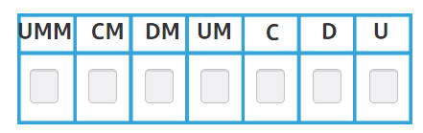
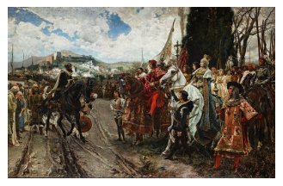


Prova
Nom i cognoms
Data
1. Completa la descomposició del número 7.259.844 i escriu com es llig (1 punt).
Es llig:
2. Marca amb una creu el valor de la xifra assenyalada (1 punt):
5.444.847
4.000
400.000
40.000
40
3. La ciutat de Granada té 232.208 habitants. Aproxima el nombre d’habitants a les centenes de miler (1 punt):
A Granada viuen aproximadament
persones.
4. Per una estació de trens passen 123.485 persones cada dia. Aproxima a les unitats de miler la quantitat de persones que hi passen cada dia (1 punt).
Per l’estació passen aproximadament
persones.
5. Ordena estos números del més xicotet al més gran (1 punt):
25.789.001
40 milions
140.000.000
<
<
Mètode Snappet. Prova 1 6t. Pàgina 1 de 2.

Slide 2
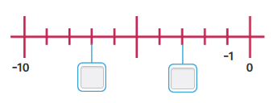
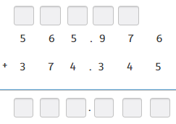
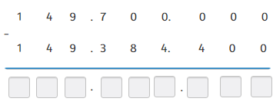

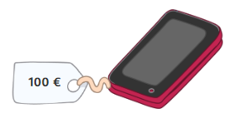



Prova
Nom i cognoms
Data
6. Escriu els números que falten (1 punt):
7. Calcula (1 punt).
8. Sofia ha llegit que la Lluna está a uns 149. 384.400 km del Sol, i la Terra a uns 149.700.000 km. Quants quilòmetres está a prop la Lluna del Sol, comparant-la amb la Terra? (1 punt).
9. Quant li costaran a Maria 3 tauletes? (1 punt).
Li costaran
€.
10. Calcula les operacions (1 punt).
Mètode Snappet. Prova 1 6t. Pàgina 2 de 2.

